Slide 1
Protéines plasmatiques
2ème partie
MEH CHERIFI
2ème année Médecine 2017

Slide 2
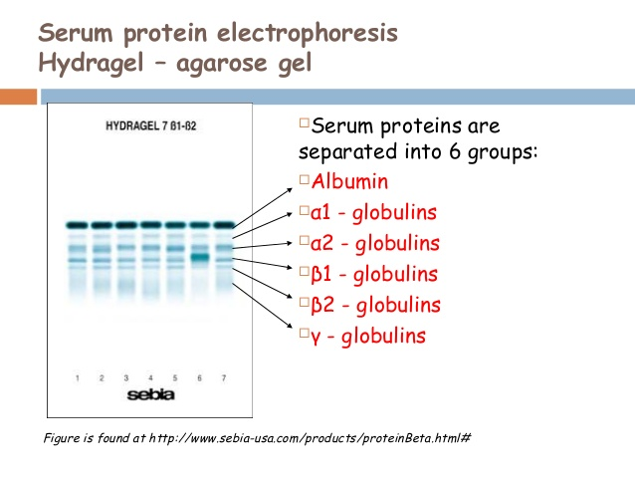

Slide 3
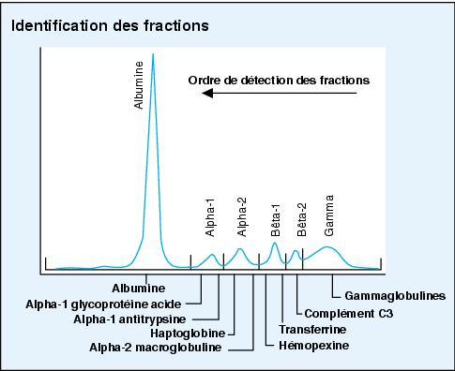

Slide 4
Au niveau intestinal le fer est oxydé en Fe3+ par la céruloplasmine et capté ultérieurement par la transferrine plasmatique.
Poids moléculaire = 80 000 Da
CTF
CLF
CTF ou TIBC = Total Iron Binding Capacity
CLT = capacité latente de fixation
2 Fe3+
Transferrine= sidérophiline

Slide 5
TIBC en μmol/L = transferrine plasmatique (g/L) x 25
10⁶
25 =
X 2
80 000

Slide 6
Transferrine
Etat normal
Transferrine
Anémie ferriprive
Hémochromatose
Transferrine

Slide 7
Variables | Anémie ferriprive | Hémochromatose Surcharge en fer primitive ou II aire
Fer sérique
Transferrine
CTF ou TIBC
Coefficient de saturation
Ferritine plasmatique

Slide 8
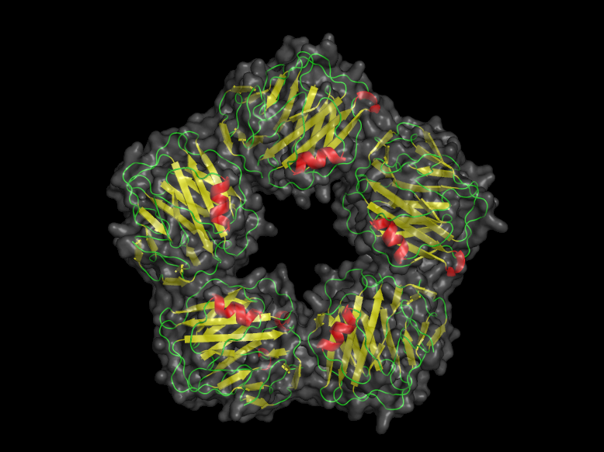
C-réactive protéine (ß globuline)
C’est une protéine de la réaction inflammatoire;
libérée par le foie sous l’action de l’interleukine 1 ( IL 1);
elle réagit avec le polysaccharide C de la paroi bactérienne;
elle augmente dans tous les processus inflammatoires mais plus particulièrement dans les infections bactériennes;
c’est une protéine à cinétique rapide : augmente dès la 4ème heure du début de l’inflammation; le pic à 12 heures
son rôle principal dans l’inflammation est l’épuration du foyer inflammatoire des débris cellulaires.

Slide 9
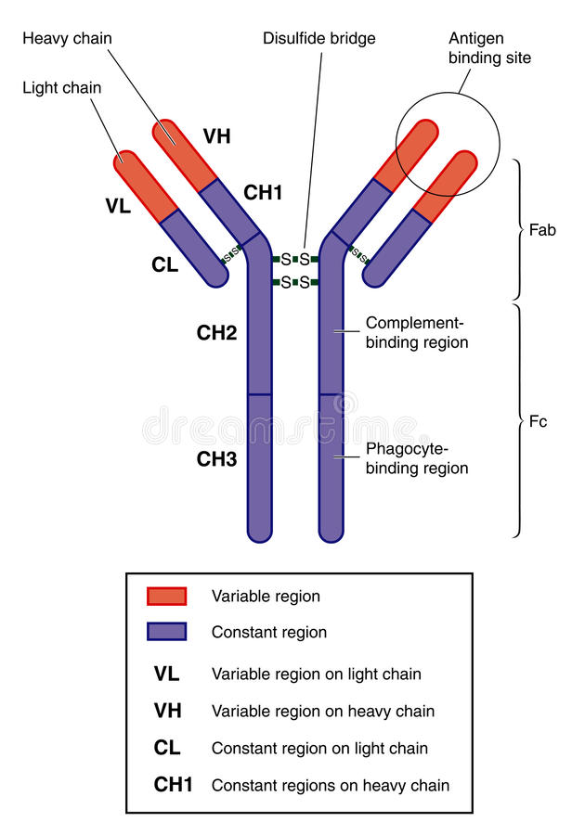
Les immunoglobulines
Ig G : 8 – 14 g/L
Ig A : 1 – 4 g/L
Ig M : 0,8 – 1,2 g/L
Ig D : 0,2 – 0,4 g/L
Ig E : 0,15 – 0,5 g/L

Slide 10
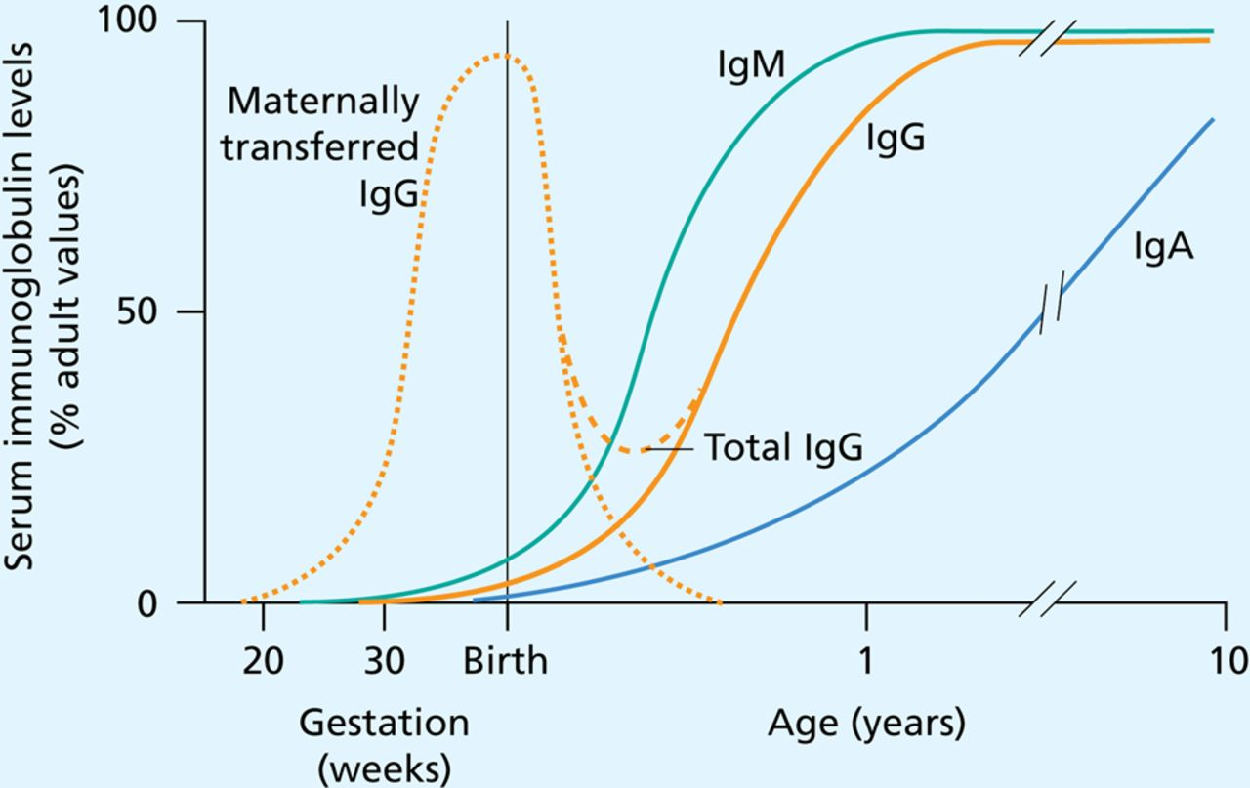
Variations physiologiques des Ig
Notes:
1
Pour une bonne interprétation des variations des immunoglobulines il est nécessaire de connaître les variations physiologiques. Les IgM et IgA maternelles ne peuvent en aucun cas traverser la barrière placentaire. A la naissance le nouveau né à le même taux des IgG que sa mère. Le nourrisson fabrique de manière significative ses propres IgG qu’à partir du 3ème 4ème mois.

Slide 11
Variations pathologiques des Ig
Hypogammaglobulinémies
Acquises ( ex: fuite rénale ; réctocolite hémorragique, maladie coeliaque, leucémies lymphoïdes )
Héréditaires ( peut toucher les cellules T ou B ou les deux)
Les hypogamma sont fréquentes il suffit d’y penser pour en détecter
II. Hypergammaglobulinémies

Slide 12
Dysprotéinémies

Slide 13
Hyperprotéinémies
80 g/L
il faut toujours éliminer une fausse hyperprotéinémie due à une déshydratation extracellulaire ( clinique et Hématocrite).
toute hyper protéinémie dépassant les 80 g/L , avec un capital hydrique intact , doit faire penser à une hypergammaglobulinémie et impose une électrophorèse.

Slide 14
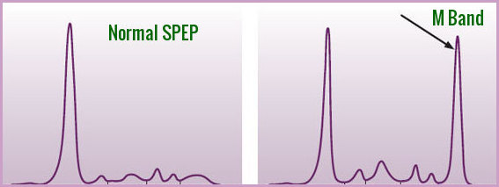
Gammapathies monoclonales

Slide 15
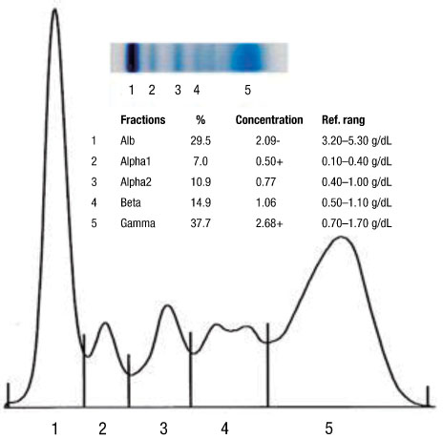
Gammapathie polyclonale
Notes:
Se voit : dans les infections bactériennes, parasitaires, virales;
Dans les maladies auto-immunes.
Dans les syndromes inflammatoires.

Slide 16
Différencier une prolifération monoclonale et polyclonale
Une prolifération lymphocytaire
monoclonale
potentiellement maligne
peut sécréter une Ig monoclonale
Ig monoclonale = 1 seul isotype
Ig entière : IgG, IgA, IgM, ou IgD, IgE
Ig incomplète :
chaînes légères libres : kappa ou lambda
chaînes lourdes : γ, α ou μ ou δ, ε
A opposer aux proliférations lymphocytaires
polyclonales ou oligoclonales
diversité des Ig
physiologiques
ou
réactionnelles, bénignes

Slide 17
Gammapathies monoclonales
soit le Myélome multiples des os (kahler disease )
Soit la maladie de Waldenström
Soit un MGUS ( monocolnal gammopathy of undetermined significance)

Slide 18
Maladie de Kahler des OS (dyscrasie maligne)
C’est une prolifération maligne des plasmocytes;
il s’agit de tumeurs à plasmocytes atypiques et immatures
il est rare avant 50 ans
Sur le plan clinique :
- signes cardinaux : douleurs osseuses, fragilité osseuse, infections à répétitions, anémie due à l’infiltration médullaire.
Sur la plan radiologique :
- Présence de lésions ostéolytiques : lacunes claires arrondies à contours nets)

Slide 19
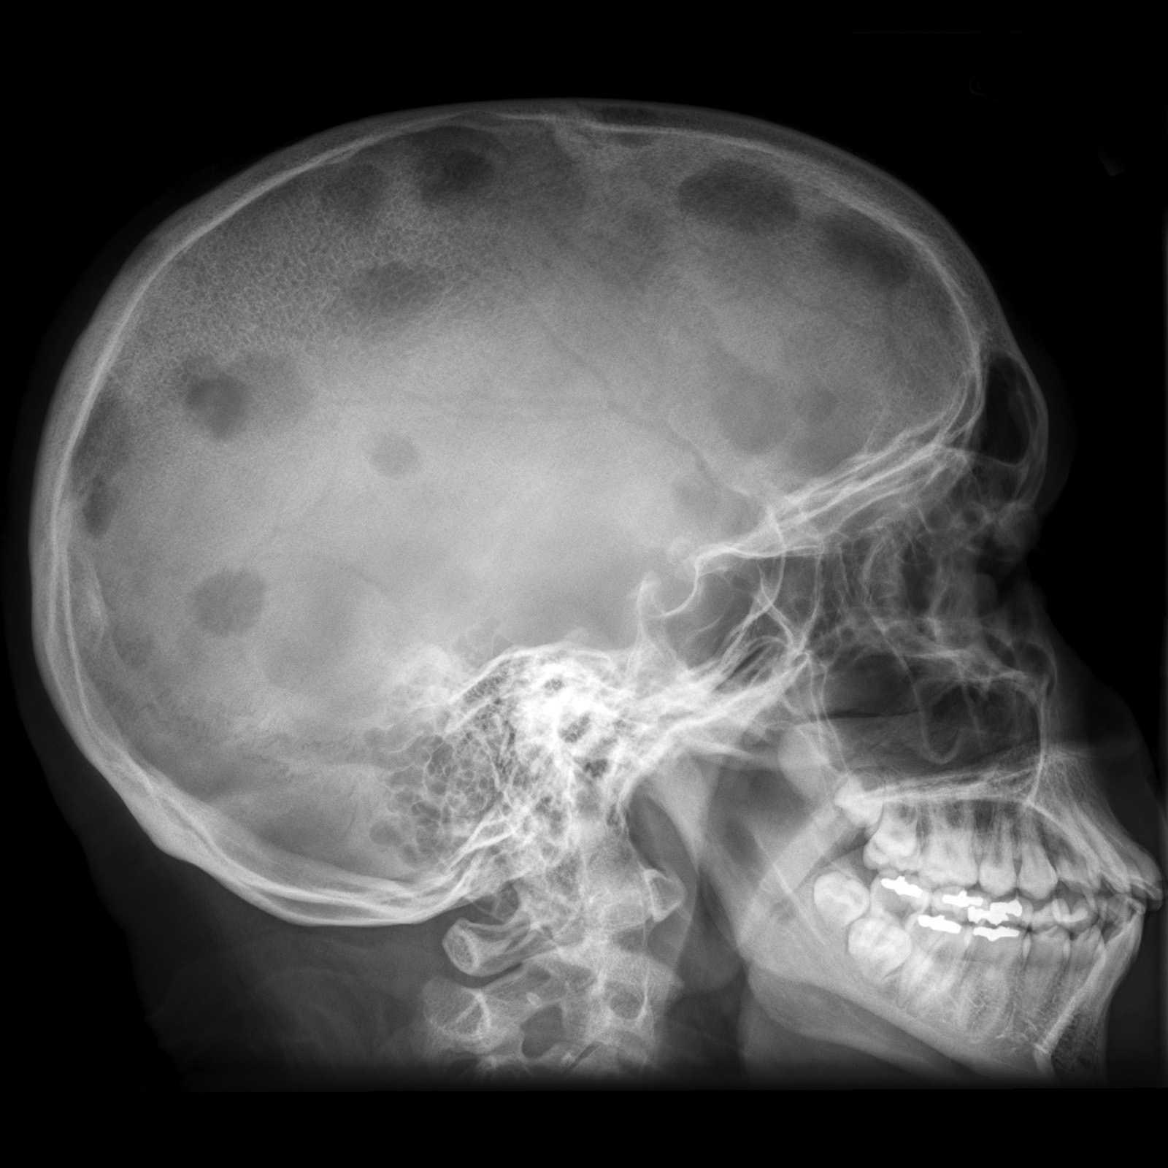
Radiographie du crâne au cours du myélome multiple des os
Notes:
Sur la radiographie apparition de lacune claire correspondant aux plasmocytomes.

Slide 20
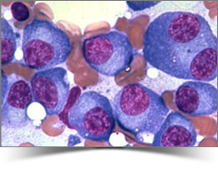
Sur le plan biologique
Dans le sang :
- Accélération de la vitesse de sédimentation > 100 mm /1ere H ;
- protéines totales > 80 g/L voire 100 à 120 g/L
- électrophorèse sérique : pic monoclonal
- immunofixation et/ou immunoélectrophorèse: augmentation des Ig G +++ ou des IgA. Très rarement IgD ou IgE
Dans les urines :
- recherche de la protéinurie de Bence Jones qui sont des chaînes légères libres monoclonales ( kappa ou lambda); protéinurie thermosoluble non détectable par les bandelettes urinaires.
- Immunofixation des protéines urinaires
Ponction de la moelle osseuse
- présence de plasmocytes anormaux > 10%

Slide 21
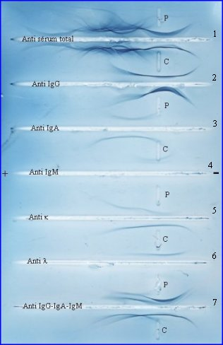
Immunoélectrophorèse

Slide 23
Autres signes biologiques accessoires :
Hypercalcémie;
Hyperuricémie ;
thrombopénie ; troubles de l’hémostase
leucopénie
L’évolution du kahler est fatale en 2 à 3 ans en moyenne même sous chimiothérapie

Slide 24
Formes atypiques du myélome
Myélome à chaînes légères ( 20% des myélomes)
Le bilan biologique sanguin peut être à la limite de la normale avec parfois des hypogammaglobulinémies. Présence de chaînes légères dans les urines en grande quantité ( kappa ou lambda).
Myélome non sécrétant ( 3% des myélomes)

Slide 25
Cas n°1
T G A M κ λ
pic étroit et symétrique à l’électrophorèse ; correspondant à une Ig G λ monoclonale

Slide 26
H. 38 ans, suspicion de myélome
Hypo γ-globulinémie
Présence d’une bande étroite avec l’anti-λ
(migration en α2-globulines)
T G A M κ λ

Slide 27
MGUS
Gammapathie monoclonale de signification indéterminée
c’est une paraprotéinémie bénigne ;
présence d’un pic monoclonal en l’absence de signes de cancer;
assez fréquente , surtout chez les sujets de plus de 70 ans;
certains patients peuvent évoluer vers un état cancéreux;
des examens réguliers , tous les ans, sont nécessaires afin de détecter toute évolution néfaste.

Slide 28
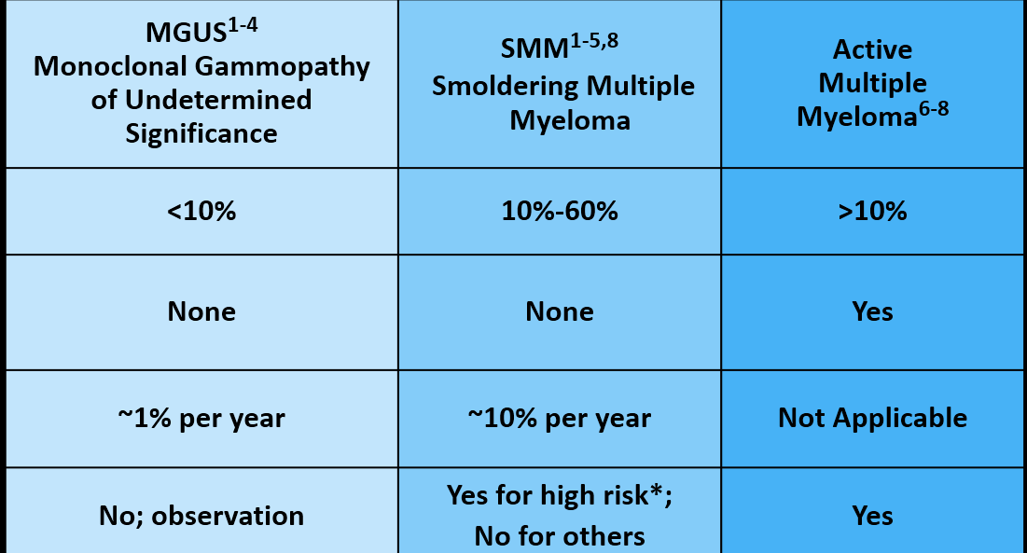
Pre cancer
Cancer
Condition
Clonal plasma cells in bone marrow
myeloma defining events (CRAB )
Likelihood of progression
Treatment
Multiple Myeloma criteria was updated by IMWG in 2014.
C | R | A | B
Hypercalcémie | Renal disease | Anemia | Bone disease

Slide 29
Macroglobulinémie de Waldenström
Il s’agit d’une prolifération lymphoplasmocytaire produisant des IgM.
infiltration de la moelle osseuse et des autres organes lymphoïdes.
Sur le plan clinique:
sujet de plus de 50 ans ;
anémie, asthénie et paleur;
adénopathies avec hépato-splénomégalie;
signes d’hyperviscosité plasmatique
Sur le plan biologique
VS très accélérée > 100 mm/H
Protéines totales > 100 g/L
immunofixation: IgM ++++

Slide 30
Dans les urines
La protéinurie de Bence Jones est souvent absente.
Evolution
Le pronostic de cette maladie est bon ; survie moyenne est de 4 à 5 ans mais de nombreux patients vivent 10 ans ou plus. Les complications sont dues à l’hyperviscosité;
Le malade peut vivre sans symptômes grâce à des plasmaphérèses à répétition.

Slide 31
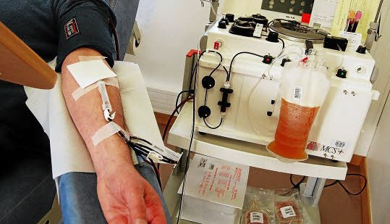
Séance de plasmaphérèse

Slide 32
Maladie des chaines lourdes
Production de chaînes lourdes sans les chaînes légères;
La plus fréquente et la production des chaînes lourdes α par des plasmocytes qui envahissent la muqueuse intestinale.
Dans la moitié des cas absence d’anomalies électro phorétiques .
Sur le plan clinique : diarrhées, douleurs abdominales, perte de poids.
La plupart des cas sont des sujets jeunes des régions méditerranéennes et du moyen orient.
L’antibiothérapie est efficace mais l’évolution se fait vers le lymphome malin.

Slide 33
Hypoprotéinémies

Slide 34
Défaut d’apport;
Absorption défectueuse;
Défaut de synthèse ( cirrhose);
Elimination excessive ( entéropathies exsudatives, brulures étendues et fuites rénales )

Slide 35
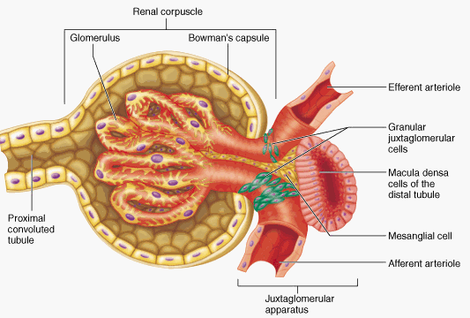
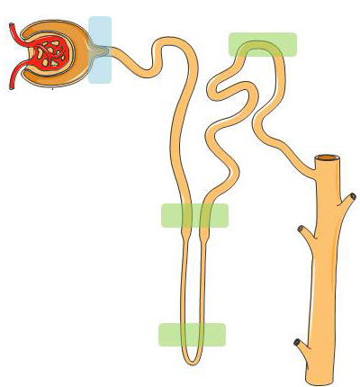
Syndrome néphrotique
Il implique une perméabilité pathologique aux protéines secondaire a une atteinte de la barrière glomérulaire
Il peut être primitif ou secondaire ( ex. Lupus; diabète, maladies autoimmunes)

Slide 36
Quatre éléments clinico-biologiques en découlent , qui définissent le SN
Protéinurie massive dépassant les 3 g/24 H;
Hypoprotidémie portant principalement sur l’albumine;
Hyperlipoprotéinémie;
Tendance à l’œdème qui peut être généralisé
Il s’agit le plus souvent d’un enfant ou d’un adolescent , plus rarement un adulte

Slide 37
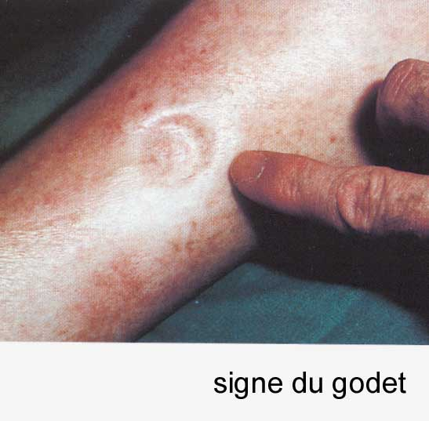
L’œdème est caractéristique:
Blanc, Mou gardant le godet

Slide 38
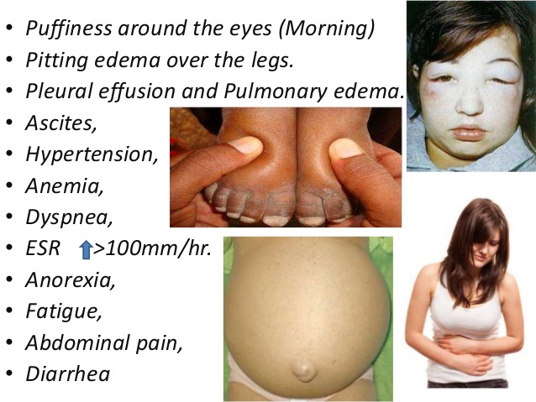

Slide 39
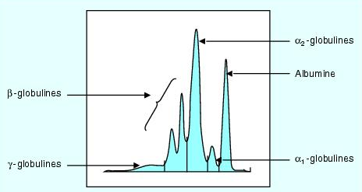
Tableau biologique
Il est tellement parlant qu’il ne saurait être confondu.
Dans le sang:
- protéinémie basse
- hypoalbuminémie
- l’électrophorèse est pathognomonique : chapeau mexicain
- augmentation du CT et TG
Notes:
Le chapeau mexicain est la conséquence de l’augmentation de synthèse par le foie de l’alpha 2 macroglobuline.
Cette synthèse a pour but de lutter contre la baisse de la pression oncotique.

Slide 40
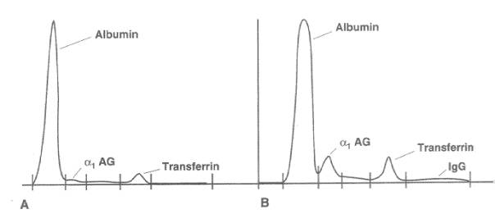
Dans les urines :
Elles sont rares, troubles, volontiers graisseuses
La protéinurie est massive > 3 g/24 H pouvant atteindre des valeurs très élevées > 20 ( valeur normale de la protéinurie < 0,15 g/24 H);
Électrophorèse des protéines urinaires est importante pour évaluer le pronostic
Bon pronostic car absence des IgG dans les urines
Mauvais pronostic

Slide 41
Le syndrome néphrotique est dit impur s’il est associer
Hypertension artérielle
Hématurie
Des signes d’insuffisance rénale
Une protéinurie non sélective
Quand le syndrome néphrotique est impur il est résistant à la corticothérapie

Slide 42
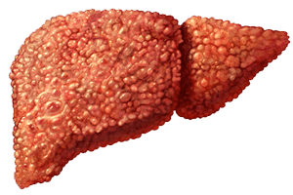
Cirrhose
C’est une affection hépatique , chronique, irréversible , caractérisée par une désorganisation complète l’architecture normale du foie. Son volume est augmenté , devient dur et prend un aspect granuleux.
La définition de la cirrhose est anatomopathologique : présence de fibrose avec de nombreux foyers de nécrose et de nodules de régénération.
La lésion biochimique intéresse les cellules du système réticulo endothélial : HISTIOCYTES ou cellules de KUPFFER

Slide 43
ETIOLOGIES
Les principales causes de la cirrhose sont :
l’alcoolisme chronique;
l’hépatite virale B
l’hépatite virale C
Autres causes
stéatose hépatique non alcoolique
maladies métaboliques ( déficit en α1 AT, maladie de wilson, hémochromatose, tyrosinose);
hépatites auto immunes

Slide 44
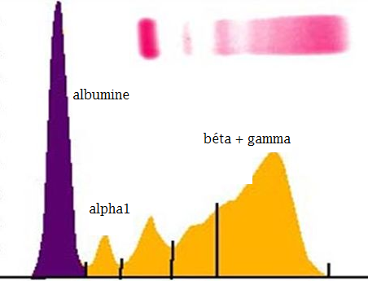
BILAN BIOLOGIQUE
Stade de cirrhose compensée
hyperbilirubinémie < 20 mg/L
augmentation de la γ GT
anémie macrocytaire VGM > 100
IgA/transferrine élevé
électrophorèse pré soudure béta gamma
Stade de cirrhose décompensée
Protides totaux < 60 g/L;
Nette augmentation des Ig A;
Fibrinogène et Tx de Prothrombine effondrés;
VS +++
Soudure complète béta + gamma

Slide 45
Au stade terminal apparaissent les complications :
Ascite
hémorragie digestive
développement d’un cancer hépatique
encéphalopathie hépatique

Slide 46
Classification de la cirrhose selon Child-Pugh
Critères | Points 1 2 3
Albumine (g/L) | >35 | 28 - 35 | <28
Bilirubine (mg/L) | <20 | 20 -30 | >30
Prothrombine (%) Prothrombine (sec) | >55 1- 4 | 45- 55 4 – 6 | <45 > 6
Ascite | Absente | légère | massive
Encéphalite | Absente | Grade I et II | Grade III -IV
Grade A de CHILD entre 5 et 6 points Grade B de CHILD entre 7 et 10 points Grade C de CHILD entre 11 et 15 points Le grade A est de bon pronostic ; Les grades B et C de mauvais pronostic

Slide 47
Case report
Un homme âgé de 65 ans, marié, père de 4 enfants, traité depuis plusieurs mois pour douleurs lombaires (antalgique + anti-inflammatoire). Devant l’exacerbation de la douleur et la sensation d’une asthénie profonde le malade consulte un spécialiste en médecine interne qui lui recommande les examens complémentaires suivants :
Bilan biologique : glycémie 0,9 g/L ; urée sanguine : 0,89 g/L ; créatinine sanguine : 30 mg/L ; Na+ : 140 meq/L ; K+ :4,5 meq/L ; calcium : 125 mg/L ; acide urique : 80 mg/L ; triglycérides : 1,12 g/L ; cholestérol total : 1,45 g/L ; albumine : 31 g/L ; protéines totales : 65 g/L.
L’électrophorèse des protéines sériques objective une légère hypo gammaglobulinémie.
La formule numération sanguine (NFS) : GR : 3 M/μL ; GB : 6450/ μL ; Hb : 9 g/dL.

Slide 48
vitesse de sédimentation : 15 mm/1ere heure.
Chimie des urines : bandelettes urinaires : absence de glucose, corps cétoniques et du sang avec une seule croix pour les protéines. Le dosage pondéral des protéines urinaires par le rouge de pyrogallol : 6 g/L.
Présence d’une protéinurie de Bence Jones ; l’électrophorèse avec immunofixation révèle la présence d’une bande kappa.
Bilan radiologique : les radiographies des os long et du crâne montre des images d’ostéolyses et des lacunes claires.
Commentez le bilan biologique du malade ; quel est le diagnostic le plus probable ?

